Slide 1
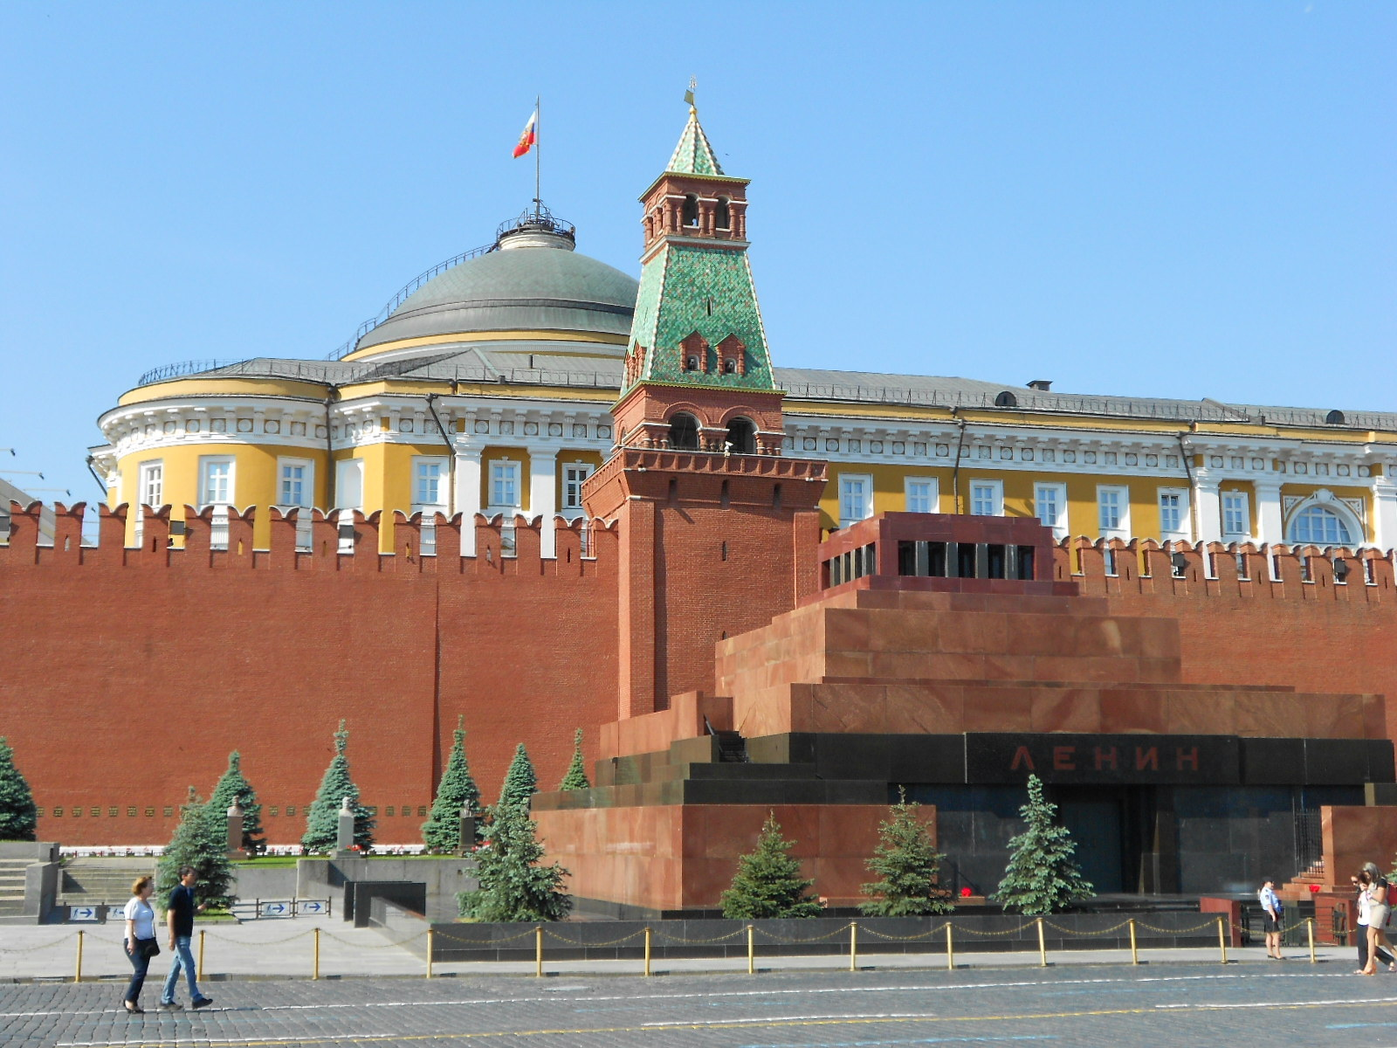
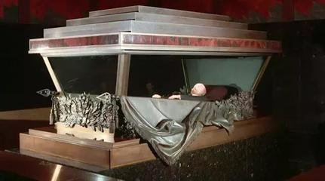
列宁墓是莫斯科著
名建筑。位于红场西侧，
由红色花岗石和黑色长
石建成。无产阶级革命
导师列宁的遗体即安放
于建筑内部的水晶棺中。
1994年，列宁墓被联合
国教科文组织确认为"世
界历史文化遗产"。
列宁是谁？他为什么
有这么高的历史地位？

Slide 2
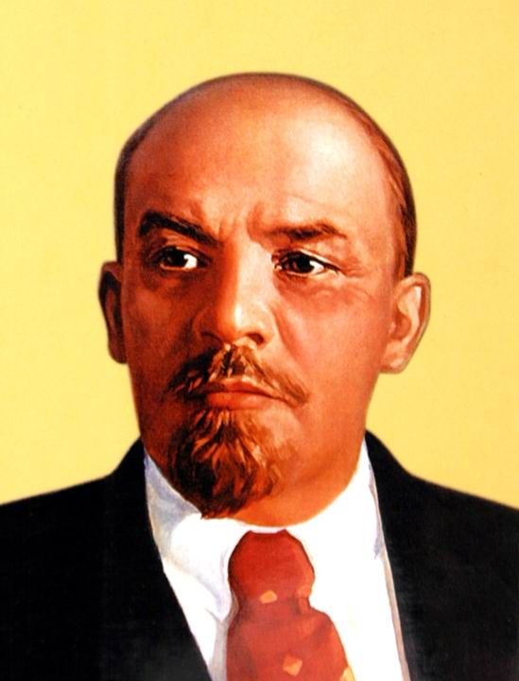
原名弗拉基米尔·伊里奇·乌里扬诺夫，列宁是他的化名。他是马克思、恩格斯学说继承者发展者。1917年领导俄国十月革命，缔造了世界上第一个社会主义国家苏联。1919年创立共产国际，领导世界革命。是伟大的无产阶级革命导师。
姓名：列宁
出生：1870年4月22日
籍贯：俄国

Slide 3
第三单元 第一次世界大战和战后初期的世界
第 9 课
俄国十月革命
常德市第五中学 向拥军

Slide 4
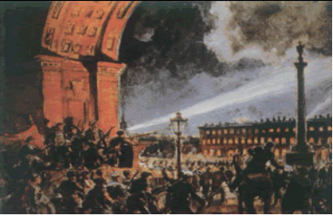
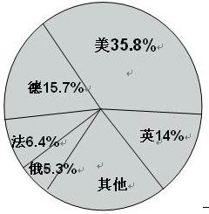
一、十月革命爆发的原因：
材料一：一战前夕，各主要国家工业总产值所占比例
1.相比较英美等资本主义强国，俄国的经济状况怎么样？
2.这一情况与什么历史因素
有关？
俄国是一个经济上不够发达的
帝国主义国家
废除农奴制改革保留大量封建残余
俄国成为帝国主义链条上薄弱的环节

Slide 5

动荡的俄国
资料连线
到1917年3月，俄国死亡人数840万，
难民300万；
前线每月需要补充步枪6万支，生产
能力仅为2万支；
第一次世界大战
大片领土被德国占领，燃料原料缺乏，
交通瘫痪；
农田荒芜、工厂停产、生活物资奇缺、
物价飞涨，人民挣扎在死亡线上。

Slide 6
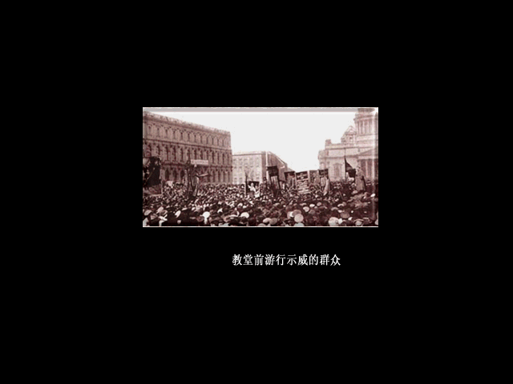
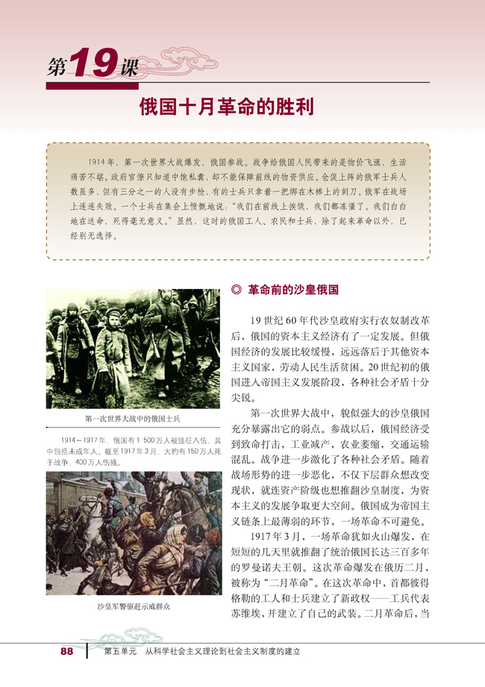
材料：第一次世界大战期间，俄国1500万成年男子被征入伍，伤亡数百万人。农业失去了将近一半的劳动力，大量农田荒芜，粮食产量剧减；战争也让俄国大量企业倒闭，国家债台高筑，经济濒于崩溃；物质匮乏，粮食奇缺，民众饥寒交迫。工人、农民、士兵和知识分子对沙皇政府深恶痛绝，阶级矛盾异常尖锐。
（一）“一战”加剧了社会矛盾。
假如没有战争，俄国也许几年甚至几十年内都不会发生反对资本家的革命。 ——列宁
第一次世界大战中俄国群众游行示威

Slide 7
二月革命
时间：
1917年3月
1917年3月10日（俄历2月25日）首都爆发起义。
3月12日，起义获得胜利，当晚工兵代表苏维埃成立。
3月15日，资产阶级临时政府组成。沙皇专制统治被推翻。
性质：
资产阶级革命
结果：
推翻了沙皇专制
形成两个政权并存
工人士兵
代表苏维埃
资产阶级
临时政府
（掌权）

Slide 8
革命的俄国
史料传真
“政府要恪守我国同其他大国结成同盟的义务，要坚定不移地执行协约国签订的协定……将竭尽全力……去赢得战争的最后胜利。”
——临时政府的政策《俄国史文献（1914—1917）》
思考：材料表明临时政府实行什么样的内外政策？对俄国局势的发展会带来什么影响？
二月革命后资产阶级临时政府的政策：
对外：继续进行帝国主义战争；
对内：镇压革命。

Slide 9
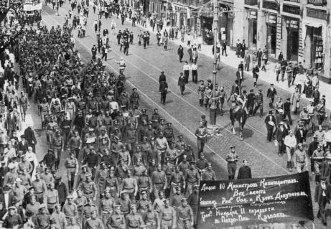
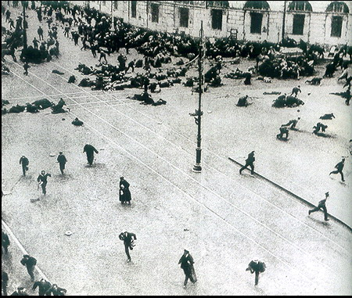
俄国资产阶级民主革命已基本完成，应过渡到社会主义革命阶
段，实现无产阶级和贫苦农民的专政……
——列宁《四月提纲》
7月彼得格勒的工兵示威游行
思考：列宁分析俄国的革命历程分成哪两个阶段？他是怎么领导俄国人民完成两个革命阶段的转换的呢？
七月流血事件

Slide 10
想一想：俄国十月革命爆发的原因有哪些？
1. 第一次世界大战的影响。
2. 二月革命后，临时政府继续执行沙皇政府的
内外政策。
3. 列宁和布尔什维克党采取了正确的方针政策。

Slide 11
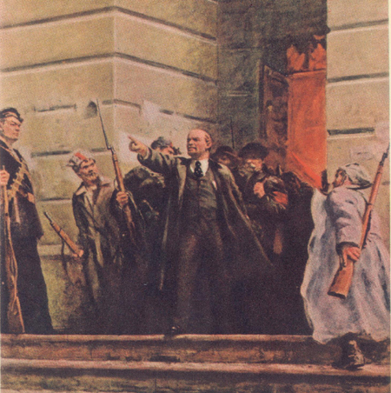
二、十月革命
时 间：
领导者：
指挥部：
主要特征：
性 质：
建立政府：
结 果：
1917年11月7日
列宁
斯莫尔尼宫
在中心城市暴动，
武装夺取政权
社会主义革命（无产阶级革命）
人民委员会
推翻资产阶级临时政府 建立第一个工人士兵苏维埃政府——人民委员会。

Slide 12
二月革命和十月革命的比较
 | 二月革命 | 十月革命
时间
性质
结果
1917年3月
1917年11月
资产阶级民主革命
无产阶级社会主义革命
推翻沙皇专制统治，两个政权并存。
推翻资产阶级临时政府，建立苏维埃俄国。

Slide 13
思考：如何理解新生苏维埃政权代表人民的利益？
苏维埃政府措施：
建立新型的无产阶级政权，满足了人民当家作主的愿望
（1）废除旧国家机器，建立新政权机关。
（2）组建红军。
（3）将大工业、铁路和银行收归国有，
建立社会主义公有制；
（4）废除土地私有制，没收……分给农民
耕种。
建立社会主义公有制经济，满足了人民的土地要求
《和平法令》（5）废除……一切不平等条约；（6）退出一战
满足了人民的和平要求
资产阶级的俄国
苏维埃俄国（苏俄）

Slide 14
三、苏维埃政权的巩固
俄国国内的地主、资本家和沙皇军官
其他的资本主义国家
国外
国内
联合叛乱
三年国内战争
（1917--1920）
1920年取得了三年国内战争的胜利

Slide 15
战时共产主义政策
1、原因
（1）国际：帝国主义国家对苏俄发动了武装干涉
（2）国内：俄国的地主、资本家和沙俄军官掀起叛乱
2、措施：①农业②工业③产品分配
3、作用：①对捍卫新生的苏维埃政权、保证国内战争的胜利起了积极作用。
局限：过于集中，留下弊端。

Slide 16
材料：“社会主义由空想到科学,由理论到实践,由理想到现实”是一位学者对国际共产主义运动在20世纪20年代前发展特点的概括。
思考：请问社会主义“空想到科学”“理论到实践”“理想到现实”分别体现在哪一历史事件中？
《共产党宣言》发表，
马克思主义诞生
巴黎公社
十月革命胜利

Slide 17
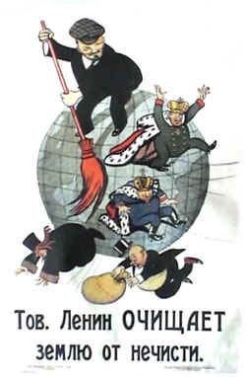
漫画：列宁同志清扫地球
1.“列宁同志清扫地球”具体指俄国发生的什么事件？
2.列宁清扫的对象主要指什么？
3.这幅漫画指出该事件有何意义？
十月革命
帝国主义
十月革命的胜利沉重打击了帝国主义的统治。

Slide 18
十月革命的历史意义
1、对世界:是人类历史上第一次胜利的社会主义革命。
2、对俄国：建立了第一个无产阶级专政的国家（社会主义）；
（为俄国成为社会主义强国创造了重要前提。 ）
3、对工人运动：推动了国际无产阶级革命运动。
（打破资本主义制度一统天下局面，开创了社会主义新模式。）
4、对殖民地斗争：鼓舞了殖民地半殖民地人民的解放斗争。
（展示社会主义新模式；提供强大的思想武器和实践指导力量。）

Slide 19
思考：试比较俄国革命和中国革命取得胜利的方式有
何不同？有何启示？
中国：采取的是农村包围城市，武装夺取政权；
俄国：采取的是中心城市暴动，武装夺取政权。
启示：实事求是，一切从实际出发。进行中国革命或者
建设都要一切从中国国情出发。

Slide 20
材料：“十月革命一声炮响，给我们送来了马克思列宁主义。十月革命帮助了全世界的也帮助了中国的先进分子，用无产阶级的宇宙观作为观察国家命运的工具，重新考虑自己的问题。走俄国人的路——这就是结论。”
——毛泽东
1、马克思主义在中国开始传播是在哪次运动中，最早宣传马克思主义的是谁？为此创办了什么报刊？
2、中国马克思主义政党的名称、建立时间及地点？
新文化运动 李大钊 《每周评论》
中国共产党 1921年 上海

Slide 21
俄国的发展历程
（资本主义）沙皇专制统治
（社会主义）无产阶级专政
（封建） 农奴制国家
彼得一世改革
两个政权并存（苏、资）
1861年
改革
二月
革命
十月
革命

Slide 22
线索归纳
继续一战
资产阶级临时政府
镇压革命
一战灾难
二月革命
十月革命
群众拥护
工人士兵代表苏维埃
列宁确定武装起义方针
世界现代史的开端

Slide 23
课堂检测
1.通过抓关键词了解和掌握知识是学习历史的有效方法之一。与“列宁”“阿芙乐尔号巡洋舰”“冬宫”三个关键词直接相关的历史事件是( )
A.俄国二月革命 B.《共产党宣言》的发表
C.巴黎公社的成立 D.彼得格勒武装起
2.俄国二月革命后出现的两个并立的政权是①沙皇政府②人民委员会③资产阶级临时政府④工人士兵代表苏维埃
A.①② B.③④ C.②③ D.①④
A
B

Slide 24
3.十月革命一声炮响，给中国送来了马克思主义。它对中国革命的最主要影响是( )
A.中国人开始向西方寻求救国道路
B.无产阶级开始登上政治舞台
C.提供了一条崭新的民族解放道路
D.揭开了中国新民主主义革命的序幕
4.如果让你从“五月流血周”、彼得格勒武装起义、开国大典等内容中归纳和提炼一个学习的主题，以下名称最恰当的应是（ ）
A．资产阶级统治的扩大 B．无产阶级政权的建立
C．民族解放运动的高涨 D．社会主义国家的改革
C
B

Slide 25
B
4、十月革命开辟了人类历史新纪元的内涵是（ ）
A．是俄国历史上最深刻的社会革命
B．建立了世界上的第一个社会主义国家
C．鼓舞了国际无产阶级革命运动
D. 推动了被压迫民族解放运动
5、俄国十月革命与英国资产阶级革命相比，最根本的不同点在于：（ ）
A．开创了历史新时期
B．推翻了旧的阶级统
C．人民群众广泛参与
D．实现了劳动人民当家作主
D

